Slide 1
Plán pro oživení a odolnost České republiky
Plán reforem a investic ke zmírnění dopadů pandemie COVID-19 a znovunastartování ekonomiky s využitím finančních prostředků
DĚTSKÉ SKUPINY:
Investiční dotace – 7 mld. Kč na
zvýšení kapacity zařízení péče o děti

Slide 2
Budování kapacit
dětských skupin
ve veřejném
sektoru

Slide 3
Možnosti financování dětských skupin z NPO
Veřejný sektor
Název výzvy: Budování kapacit dětských skupin
č. 45 – veřejný sektor (průběžná)
Účel financování: vybudování nových dětských
skupin
Termín vyhlášení: březen 2023
Ukončení příjmu žádostí: prosinec 2024 (prodlouženo)
Nejzazší termín ukončení realizace: březen 2026
Podpora: 100 % schválených způsobilých výdajů
Maximální výše dotace: 25 mil. Kč vč. DPH;
možnost navýšení pro objekty s kapacitou nad 24 dětí
Projekt může být zahájen před podáním žádosti

Slide 4
Věcné zaměření výzvy č. 45
Výzva je zaměřena na budování nových dětských skupin,
ať už zcela novou výstavbou či
nákupem a rekonstrukcí budov,
a to za účelem zvýšení kapacity dětských skupin na území ČR, což má následně umožnit lepší zapojení rodičů s dětmi předškolního věku na trh práce.

Slide 5
Oprávnění žadatelé výzvy č. 45
Obec, městys, město, statutární město, městský obvod, městská část, kraj (bez rozdílu velikosti)
Příspěvková organizace územního samosprávného celku (obce, kraje, hl.m. Prahy)
Organizační složky státu a jimi zřizované příspěvkové organizace
Dobrovolný svazek obcí
Veřejnoprávní VŠ, ústavy Akademie věd, veřejné výzkumné instituce

Slide 6
Podporované aktivity - hlavní
Výstavba nové budovy
Rekonstrukce stávající budovy (přístavby a nástavby objektů
Nákup pozemku a budovy k rekonstrukci (či příp. demolici)
Úprava venkovních ploch určená pro pobyt a hry dětí předškolního věku
Inženýrské sítě
Energetické úspory (zateplení budovy, výměna oken, tepelné čerpadlo, fotovoltaika, solární systémy, rekuperace…)
Pořízení systémů protipožární ochrany

Slide 7
Podporované aktivity - vedlejší
Pořízení interiérového i exteriérového vybavení
Pořízení herních prvků a didaktických pomůcek
Dotační poradenství a administrace projektu, studie proveditelnosti
Projektová dokumentace stavby, posudek energetické náročnosti, PENB
Zabezpečení výstavby (technický dozor investora, BOZP, autorský dozor)
Výdaje na povinnou publicitu projektu

Slide 8
Co přinesla březnová revize výzvy?
Prodloužení příjmu žádostí do 31. 12. 2024
Odstranění alokací pro kraje
Navýšení max. výše dotace pro velkokapacitní objekty nad 24 dětí: + 900 tis. Kč na každé další dítě
Zařazení úprav venkovního prostranství (úprava terénu, zatravnění, oplocení) do hlavních výdajů projektu bez ohledu na kapacitu dětské skupiny
K datu podání žádosti postačí žádost o společné (územní a stavební) řízení

Slide 9
Co přinesla březnová revize výzvy?
Odstraněna příloha „Protokol DNSH“ (zapracováno do textace studie proveditelnosti, str. 10)
Odstraněna příloha „Analýza potřebnosti“ (zapracováno do textace studie proveditelnosti, str. 7-8)
Aktualizována příloha P7 Specifických pravidel pro žadatele a příjemce
Maximální limit na vybavení interiéru na jedno dítě v dětské skupině:
37 411 Kč bez DPH

Slide 10
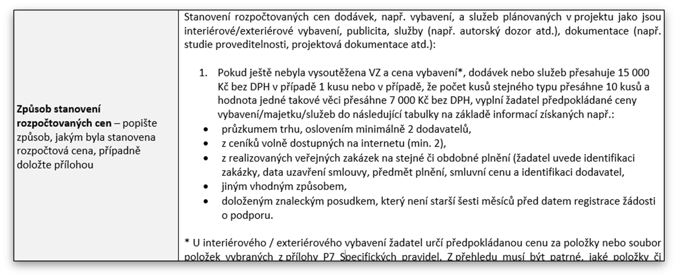
Co přinesla březnová revize výzvy?
Způsob stanovení rozpočtovaných cen (zapracováno do studie proveditelnosti, str. 22-23)

Slide 11
Časté nedostatky v žádostech
Nejsou doloženy všechny povinné přílohy žádosti
Údaje uvedené v žádosti a jejích přílohách nejsou ve vzájemném souladu
V IS KP14+ není vyplněn modul Veřejné zakázky
Horizontální princip „udržitelný rozvoj“ vždy pozitivní/cílený; zahrnuje i horizontální zásadu DNSH („Významně nepoškozovat“).
Nejsou vybrány všechny relevantní indikátory; chybně nastaveno datum dosažení, počáteční i cílové hodnoty, chybí popis hodnoty
Usnesení zastupitelstva neobsahuje potřebné údaje: název projektu, „NPO“, informaci o celkových výdajích projektu a o zdroji finančních prostředků potřebných na realizaci, vč. nezpůsobilých výdajů.

Slide 12
Časté nedostatky v žádostech
Studie proveditelnosti - příloha č. 4 „Podrobný rozpočet projektu“ – částky nejsou v souladu se stavebním rozpočtem, chybí výčet nezpůsobilých výdajů, hlavní a vedlejší výdaje nejsou zařazeny v souladu s pravidly, částky nesouhlasí s ostatními informacemi v žádosti
Stavební rozpočet (ÚRS, RTS) není dodán v požadovaných formátech (.xls, pdf), obsahuje soubory a R-položky bez doložení průzkumů trhu, nejsou označeny hlavní, vedlejší a nezpůsobilé výdaje
Projektová dokumentace není kompletní; nejsou předloženy všechny její části, stanoviska dotčených orgánů, chybí razítko/potvrzení stavebního úřadu

Slide 13
Časté nedostatky v žádostech
HLAVNÍ X VEDLEJŠÍ A NEZPŮSOBILÉ VÝDAJE PROJEKTU
V položkovém rozpočtu stavby (RTS/ÚRS), příloze č. 4 Studie proveditelnosti a v rozpočtu v IS KP14+ jsou zaměňovány vedlejší výdaje za hlavní, chybí vyčíslení nezpůsobilých výdajů
Stavební rozpočet obsahuje vedlejší výdaje projektu, vč. VRN (= vedlejší rozpočtové náklady) – potřeba přeřadit na správné položky rozpočtu v příloze č. 4 studie proveditelnosti/IS KP14+, tzn. nezařazovat vedlejší výdaje projektu do hlavních výdajů stavby

Slide 14
Časté dotazy
Vyvěšeny na www stránkách výzvy č. 45:
https://www.mpsv.cz/documents/20142/2649574/%C4%8Cast%C3%A9+dotazy+%281%29.pdf/9da790b9-2a13-5bbb-6b03-7cbd8aef6dc7
… více při setkání u kulatého stolu

Slide 15
Kontakty na vyhlašovatele výzvy
Emailové dotazy k výzvě:
npo.detskeskupiny@mpsv.cz
Telefonické dotazy k výzvě:
Mgr. Michaela Nováková (771 139 293)
Ing. Klára Lundáková (773 189 797)
Možnost osobních i online konzultací

Slide 16
Děkujeme za pozornost
Petra Hájková
Ivana Červenková
Odbor Národního plánu obnovy, MPSV

